Slide 1
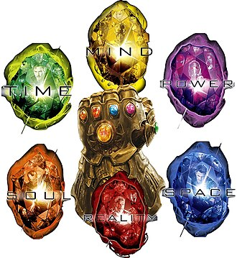

Slide 2
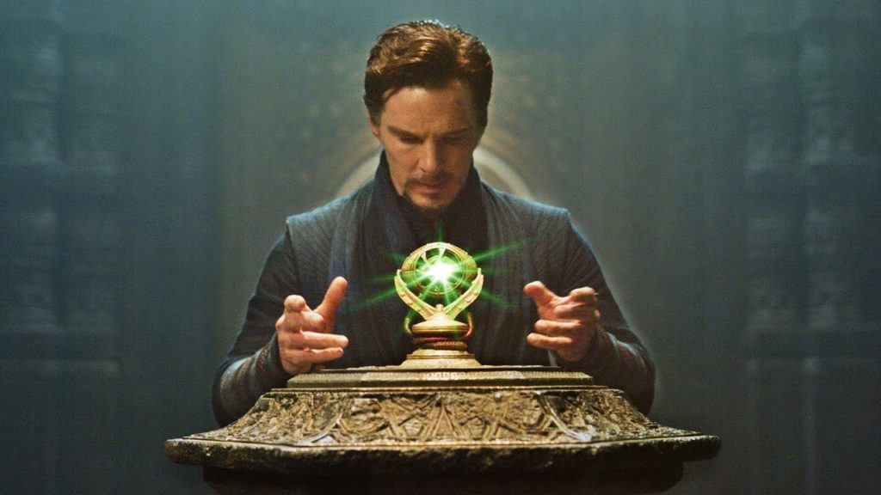
La gema del Tiempo

Slide 3

Agenda
ESP32 lectura por interrupciones
ESP32 delay
.

Slide 4

Interrupciones ESP32
Todos los pines GPIO del ESP32 pueden manejar Interrupciones
ISR es la función Handler encargada de atender la IRQ
Link a Ejemplos en Wokwi

Slide 5
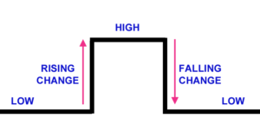
Interrupciones externas
Técnicas digitales:
LOW: Se invoca al manejador de la interrupción cuando el pin asociado está en estado bajo.
CHANGE: Se invoca al manejador de la interrupción cuando el pin cambie de valor. Ya sea cuando pase de nivel alto a bajo, o de nivel bajo a alto.
RISING: Se invoca al manejador de la interrupción cuando el pin cambia del nivel de bajo a alto.
FALLING: Se invoca al manejador de la interrupción cuando el pin cambia del nivel de alto a bajo.

Slide 6
Interrupciones externas
Ejemplo :
 | #define MODO2 CHANGE // LOW ,CHANGE, RISING, FALLING. #define MODO3 CHANGE // LOW ,CHANGE, RISING, FALLING.
 | void setup() { // Toma la primera medición del tiempo. attachInterrupt( digitalPinToInterrupt(2), ISR_handle_pin2, MODO2 ); attachInterrupt( digitalPinToInterrupt(3), ISR_handle_pin3, MODO3 ); ... }
 | void loop() { ... // Lógica principal. }
 | void ISR_handle_pin2( void ) { ... // Lógica del manejador Pin 2. }
 | void ISR_handle_pin3( void ) { ... // Lógica del manejador Pin 3. }

Slide 7
Interrupciones ESP32
Si dentro de un ISR se debe interactuar con una tarea FreeRTOS (colas o semáforos), se deben usar las funciones:
  xQueueSendFromISR
  xSemaphoreGiveFromISR
Estas funciones están optimizadas para IRQ

Slide 8
Agenda
ESP32 lectura por interrupciones
ESP32 delay
.

Slide 9
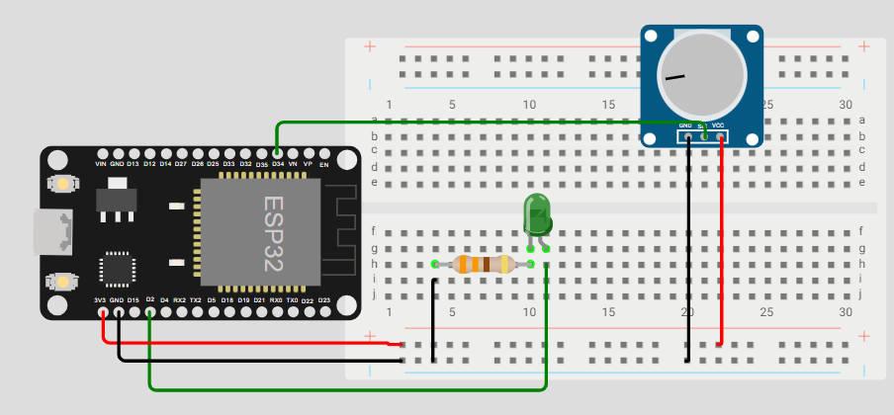
ESP32
ESP32 en Wokwi (Ejemplo LED):
Link a Ejemplos en Wokwi

Slide 10
ESP32
Uso delay:
  Ventajas: Sencillo manejo del tiempo.
  Desventaja: Bloquea el SE (asincrónico).
No delay:

Slide 11


¿Cómo podemos reemplazar el delay
sin bloquear al sistema?

Slide 12
Agenda
ESP32 delay
Temporizadores
ESP32 lectura por interrupciones

Slide 13
ESP32
Hay diferentes manera
de resolver este problema

Slide 14
Tipos de Temporizadores
Temporizadores
Software
Sin FreeRTOS
Hardware
Con FreeRTOS
vTaskDelay
Millis
xTimeCreate

Slide 15
Temporizador SW sin FreeRTOS (Millis)
 | #define TIEMPO_MAX_MILIS 500 unsigned long tiempo_actual, tiempo_anterior;
 | void setup() { // Toma la primera medición del tiempo. tiempo_anterior = millis(); ... }
 | void loop() { ... // Toma el tiempo actual. tiempo_actual = millis(); // Verifica cuanto transcurrido de tiempo. if( (tiempo_actual-tiempo_anterior) > TIEMPO_MAX_MILIS ) { // Actualizo el tiempo anterior. tiempo_anterior = tiempo_actual; // Realizo la acción... ... } }
Ejemplo:
Link a Ejemplos en Wokwi

Slide 16
Temporizador SW sin FreeRTOS (Millis)
No hay S.O
Se uitilza la función Millis que trae incorporado el ESP32 por defecto
Millis devuelve el tiempo transcurrido desde que se encendio el ESP32 hasta que se invoca la función.

Slide 17
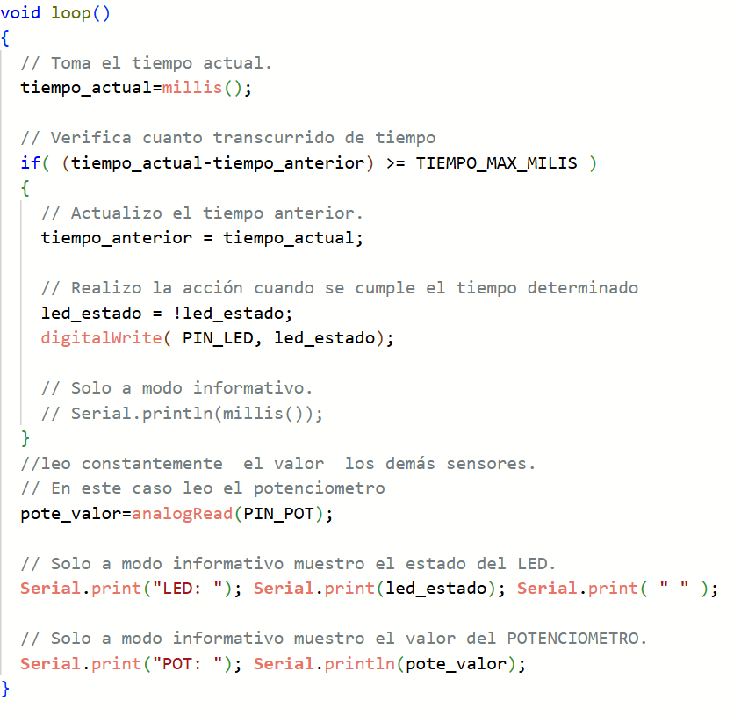
Temporizador SW sin FreeRTOS (Millis)
Ejemplo:
Ejecuta cada 0.5s

Slide 18
Tipos de Temporizadores
Temporizadores
Software
Sin FreeRTOS
Hardware
Con FreeRTOS
vTaskDelay
Millis
xTimeCreate

Slide 19
Temporizador SW con FreeRTOS (vTaskDelay)
El S.O FreeRTOS posee la instrucción vTaskDelay que bloquea temporalmente a la tarea
Link a Ejemplos en Wokwi

Slide 20
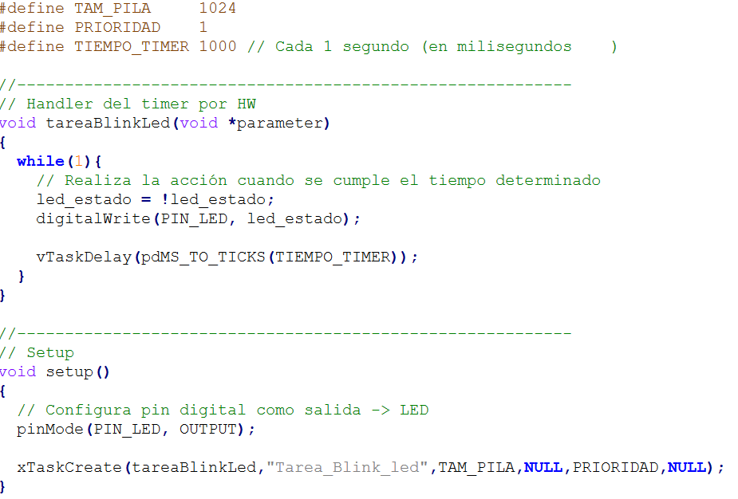
Temporizador SW con FreeRTOS (vTaskDelay)
Ejecuta cada 1s

Slide 21
Tipos de Temporizadores
Temporizadores
Software
Sin FreeRTOS
Hardware
Con FreeRTOS
vTaskDelay
Millis
xTimeCreate

Slide 22
Temporizador SW con FreeRTOS (xTimerCreate)
Todos los temporizadores creados con XtimerCreate son gestionados por una única tarea interna del S.O (Timer Service Task)
En el callback no se deben realizar acciones pesadas o bloqueantes.
Si eso sucede se debe notificar a otra tarea para que realice la accion
Link a Ejemplos en Wokwi

Slide 23
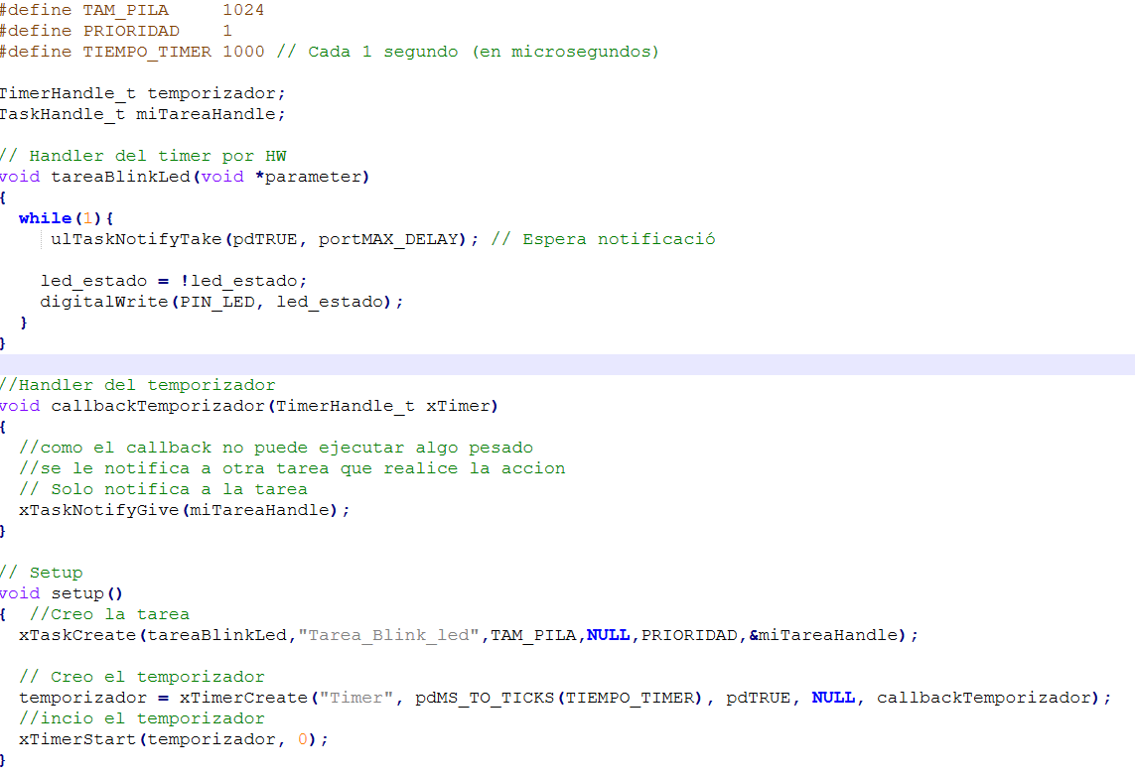
Ejecuta cada 1s

Slide 24
Tipos de Temporizadores
Temporizadores
Software
Sin FreeRTOS
Hardware
Con FreeRTOS
vTaskDelay
Millis
xTimeCreate

Slide 25
Temporizador HW
Es Independientemente de si hay o no S.O
Se utilizan los registros contadores de tiempo (Timers) que están en el HW del ESP32
Link a Ejemplos en Wokwi

Slide 26
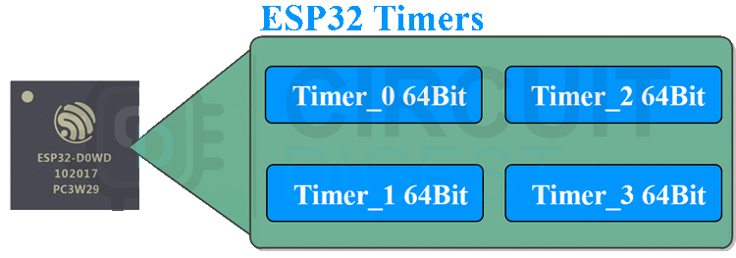
Temporizador por Hardware
Registros Temporizadores
ESP32 posee 4 Registros temporizadores.

Slide 27
Temporizador HW
La nueva versión de la biblioteca del Framework Arduino selecciona automáticamente el registro timer a utilizar
Puede ser que se seleccione automáticamente un registro HW utilizado por otro componente.

Slide 28
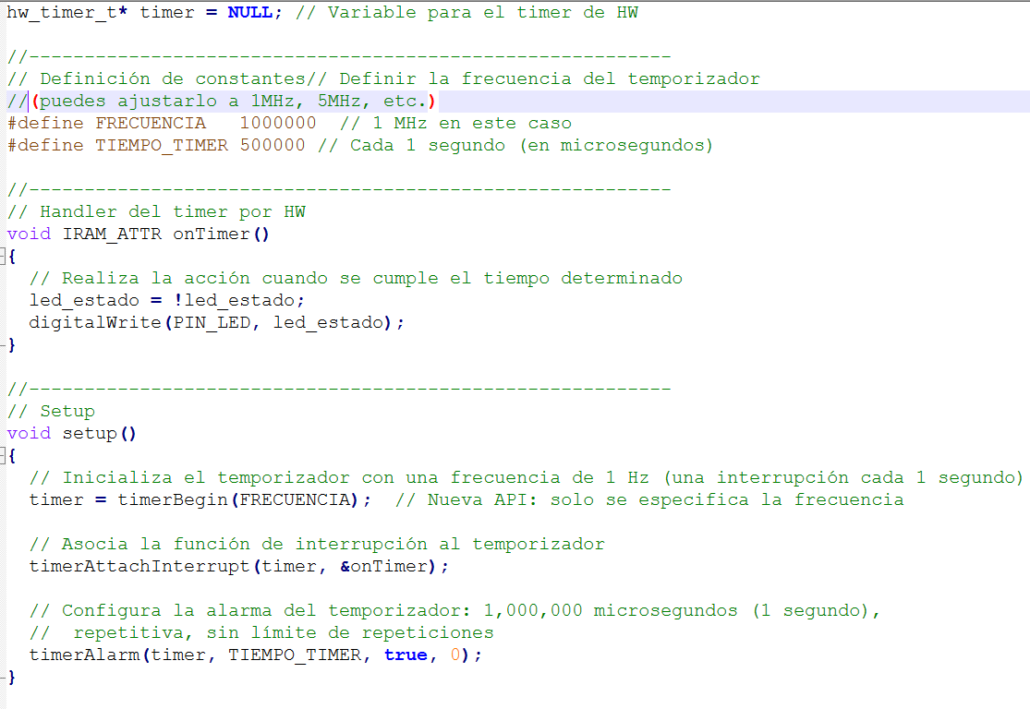
Temporizador HW sin FreeRTOS
Ejecuta cada 1s

Slide 29
Temporizador HW
Si dentro de un ISR se debe interactuar con una tarea FreeRTOS (colas o semáforos), se deben usar las funciones
  xQueueSendFromISR
  xSemaphoreGiveFromISR

Slide 30
RESUMEN
Método | Ventajas | Desventajas
millis() | - Fácil de usar - No bloquea el CPU - Se puede usar sin S.O | - No es preciso para tiempos muy cortos
vTaskDelay() | - Integrado con FreeRTOS - Muy útil para sincronizar tareas - Preciso en milisegundos | - Bloquea la tarea actual (no es multitarea "real") - No sirve para interrupciones ni precisión en µs
xTimerCreate() | - Corre como tarea de FreeRTOS - Permite crear temporizadores periódicos o de una sola vez | - Requiere más recursos del sistema - Ligeramente más complejo de configurar que vTaskDelay()
Temporizadores de HW | - Alta precisión (microsegundos) - Bajo consumo de CPU - Se puede usar sin S.O | - Más difícil de usar - Posibilidad de conflictos si no se usan bien - Puede ser afectado por interrupciones mal manejadas

Slide 31



